Slide 1
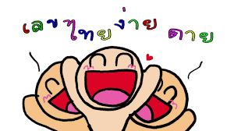
อ่านตัวเลขไทยแบบในอดีต

Slide 2
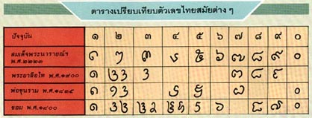

Slide 3
๑
๒
๓
๔
๕
เอก
โท
ตรี
จัตวา
เบญจ

Slide 4
นพ
อัฐ
สัปต/สัต/สัตตะ
ฉ
๙
๘
๗
๖

Slide 5
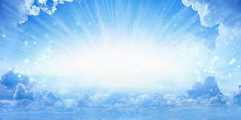

Slide 6
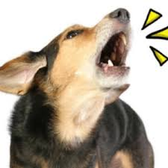
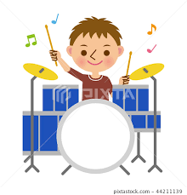
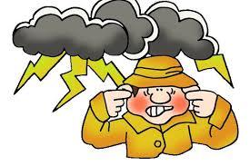
พยางค์
เสียงในภาษาที่เปล่งออกมาแต่ละครั้ง
มีความหมาย หรือ ไม่มีก็ได้
ไม่ใช่เสียงในภาษา
- เปล่งเสียง ๑ ครั้งนับ ๑ พยางค์
- เสียงที่เปล่งออกมามักเป็นเสียงสระ

Slide 7
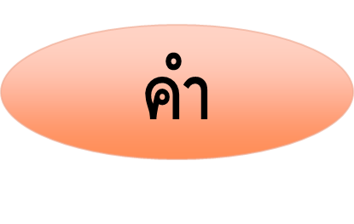
เสียงในภาษาที่เปล่งออกมาแล้วมีความหมาย
คำหนึ่งคำอาจมีพยางค์เดียวหรือหลายพยางค์ก็ได้

Slide 8
เช่น
เสียง
สะ – หวัด – ดี
=
รูป
สวัสดี
หมายถึง คำทักทาย แปลว่าความดีความงาม ความปลอดภัย ( เป็น ๑ คำ ๓ พยางค์ )

Slide 9
กิ้งก่า
หนึ่งคำสองพยางค์ คือ กิ้ง และ ก่า รวมกันหมายถึง สัตว์สี่เท้าคล้ายแย้ ตัวมีเกล็ด อยู่ตามกิ่งไม้

Slide 10
ไร่ หมวก กรอป เมรุ มี ๑ พยางค์
ชาวไร่ ลั่นทม บัลลังก์ มี ๒ พยางค์ (ชาว-ไร่)
สหกรณ์ ข้าพเจ้า สรรคต ปราชัย มี ๓ พยางค์ (สะ-หะ-กอน)
โรงพยาบาล มาฆบูชา พยัญชนะ มี ๔ พยางค์ (โรง-พะ-ยา-บาน)
นักศึกษาผู้ใหญ่ มี ๕ พยางค์ (นัก-สึก-สา-ผู้-ใหญ่)
สหกรณ์การเกษตร มี ๖ พยางค์ (สะ-หะ-กอน-การ-กะ-เสด)

Slide 11
ทำแบบทดสอบเรื่องตัวเลข
ทำแบบทดสอบเรื่องพยางค์

